Slide 1
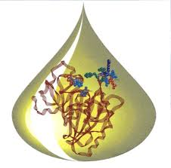
Šūnu ķīmiskais sastāvs
Bioloģija, ķīmija 12 klase
S. Avishans

Slide 5
